Slide 1
Regionalismus
Teorie centrum – periferie Steina Rokkana
Teorie světových systémů Immanuela Wallersteina
Teorie regionálního bezpečnostního komplexu Buzzan a Waever

Slide 2
Centrum - periferie
Centrum je místo, které v kontextu „regionu“ zaujímá privilegovanou pozici.
Místo, ve kterém se přijímají rozhodnutí, která následně ovlivňují celý region/stát.
Centrum kontroluje tok informací (a peněz!).
Rokkan definoval tři tipy center, respektive aktivit, které centralitu vytvářejí.
1. centrum vojensko-administrativní (politické)
2. centrum ekonomické
3. centrum kulturní
Centrem je často město, v kontextu státu město hlavní.
Monocentrická a polycentrická struktura regionu/státu.

Slide 3
Centrum
V centru jsou vztyčeny „symboly“ a „pomníky“ moci.
Vojensko- administrativní - hrady, zámky, vládní budovy.
Ekonomické – banky, burzy, „vznešená“ architektura bohatých lidí
Kulturní – katedrály, univerzity, galerie, muzea

Slide 4
Periferie
Periferie je místo, které postrádá atributy centrality.
Periferie ve vztahu k centru je:
1. vzdálená (horizontální rozměr)
2. závislá (vertikální rozměr)
3. odlišná (vertikální rozměr)
Tři základní formy periferializace:
1. Vojenské dobytí a administrativní podmanění.
2. Hospodářská závislost.
3. Kulturní podřízení.

Slide 5
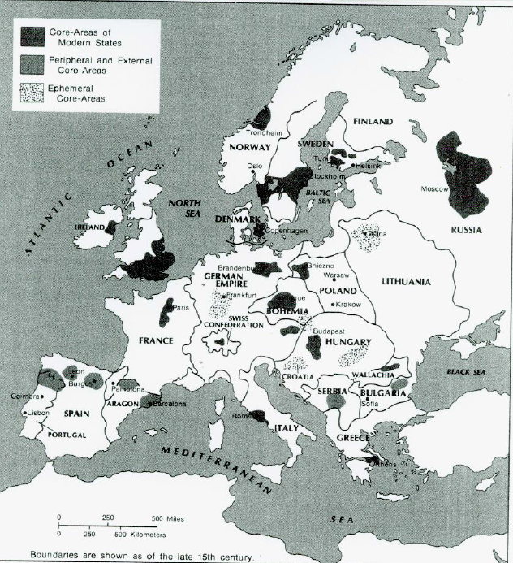

Slide 6
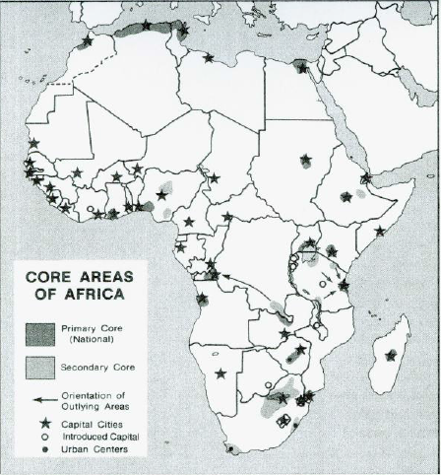

Slide 7
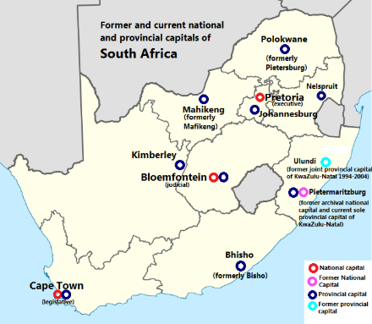

Slide 8
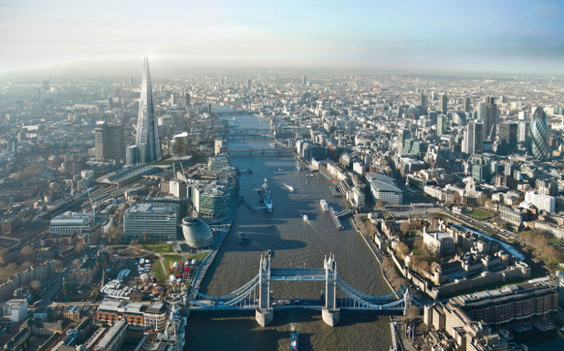

Slide 9
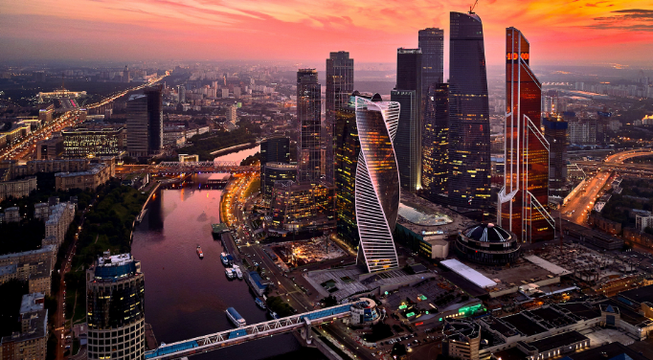

Slide 10
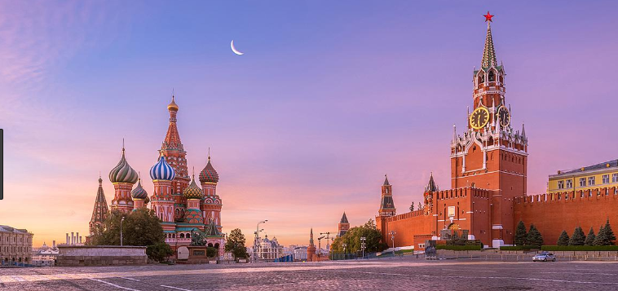

Slide 11
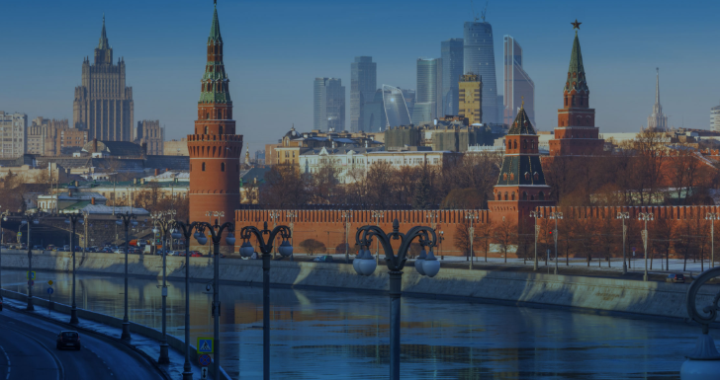

Slide 12
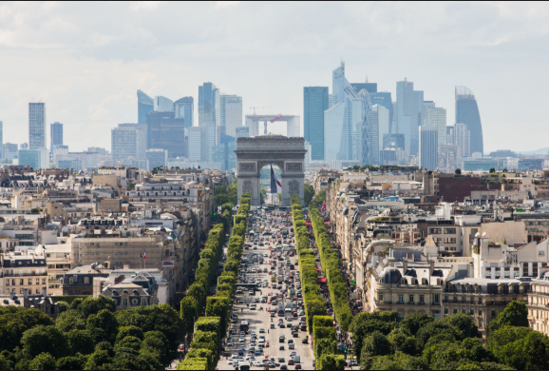

Slide 13
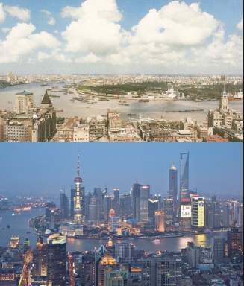

Slide 14
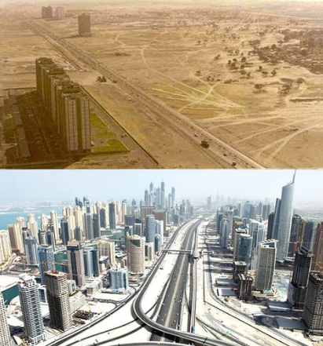

Slide 15
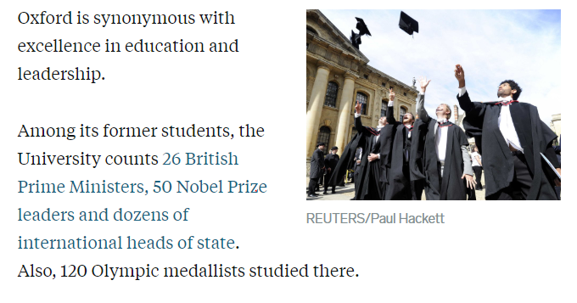

Slide 17
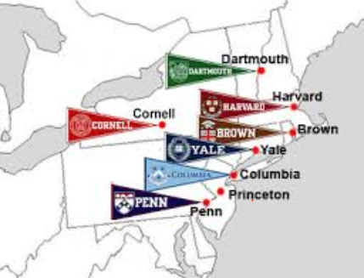

Slide 18
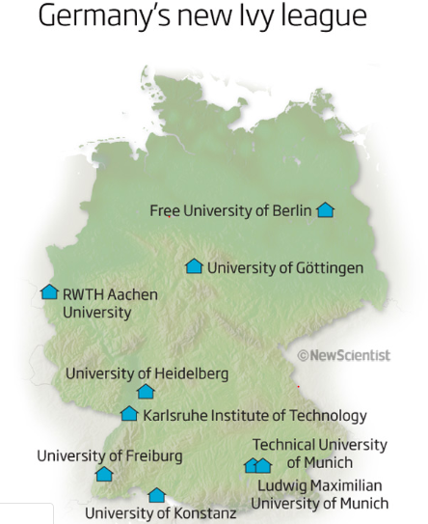

Slide 19
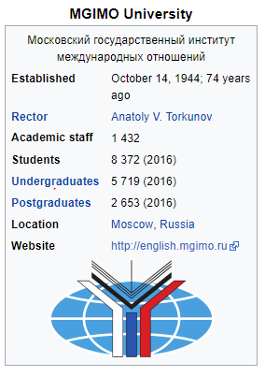

Slide 20
Teorie světových systémů
Teorie vychází z předpokladu existence nerovnoměrné dělby práce (a bohatství) ve světovém měřítku, v jejímž důsledku se svět dělí na oblast jádra – semiperiferie a periferie.
Immanuel Wallerstein teorii založil na výzkumu vývoje Evropy v tzv. „dlouhém 16. století“ (1450 – 1640), které vedlo ke vzniku tzv. kapitalistické světoekonomiky.
Evropané tehdy dokázali využít svého náskoku a získali kontrolu nad celým světem, neboť stáli v čele rozvoje a rozšíření industrializace a kapitalistické ekonomiky, která ve svém důsledku prohloubila existující rozdíly.

Slide 21
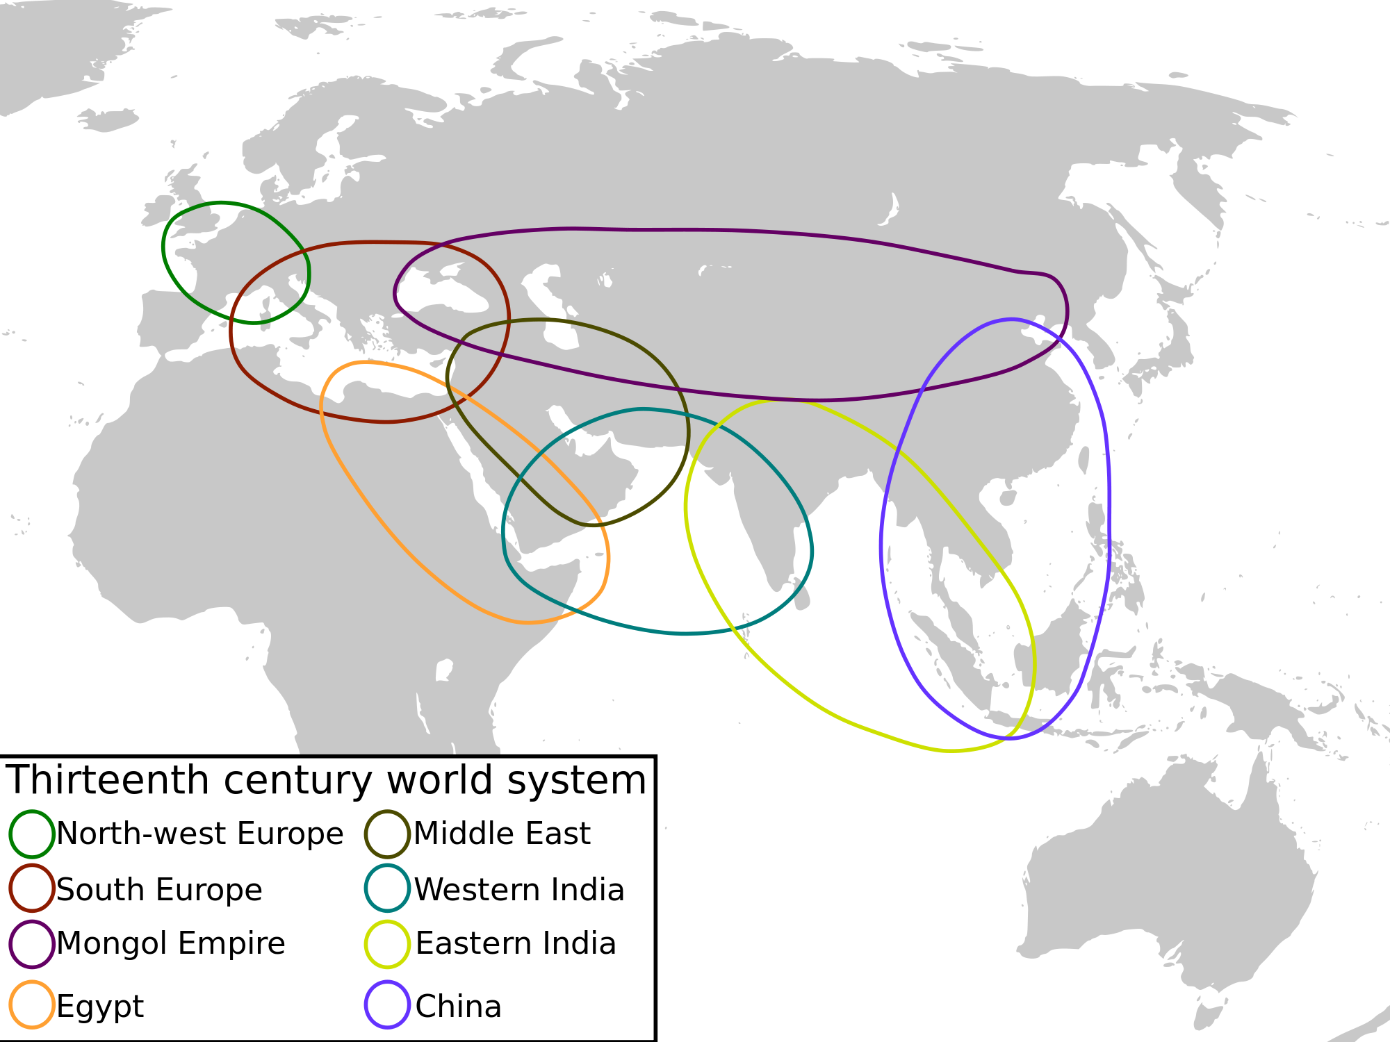

Slide 22
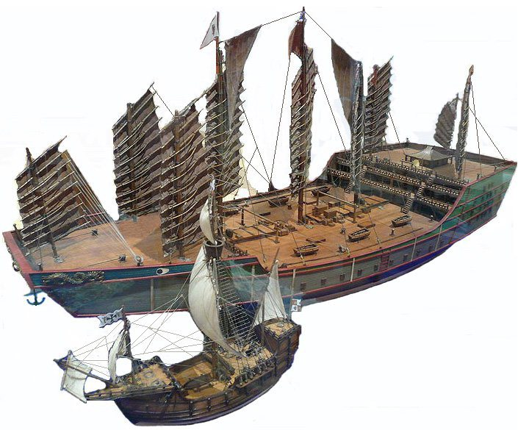

Slide 23
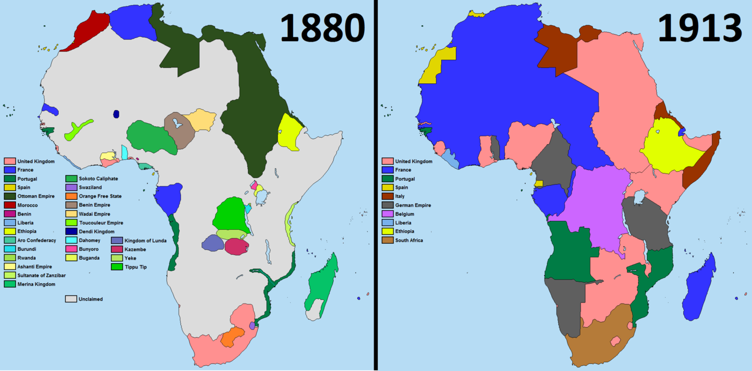

Slide 24
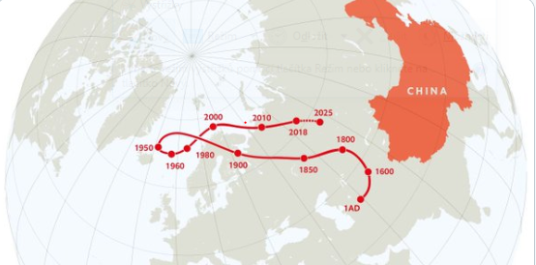

Slide 25
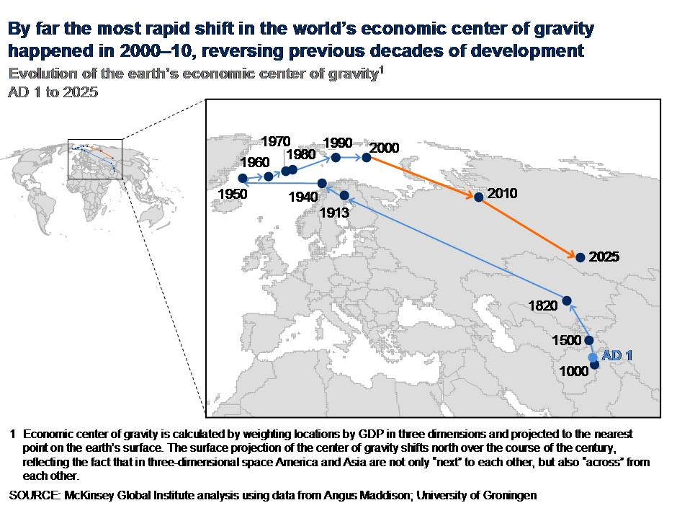

Slide 26
Jak dojde k dominanci centra
Výrobní dominance vede k získání převahy na trhu.
Z ní vyplývá obchodní dominance.
Která vede k finanční dominanci.

Slide 27
Státy centra
Přístup k velkému množství surovin.
Přístup k levné pracovní síle.
Zisky z kapitálových investic.
Trh pro vývoz výrobků.
Z periferie odsávají kvalifikovanou pracovní sílu.
Takové státy jsou nejen ekonomicky rozvinuté, ale jejich hospodářství je zároveň diversifikované.
V důsledku čehož jsou bohaté, stabilní, mocné a relativně nezávislé na vnějších tlacích.

Slide 28
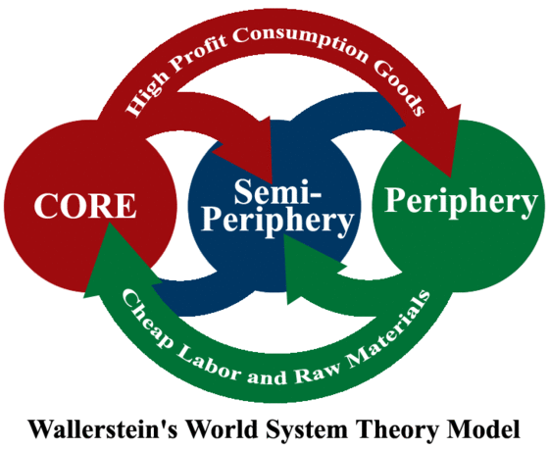

Slide 29
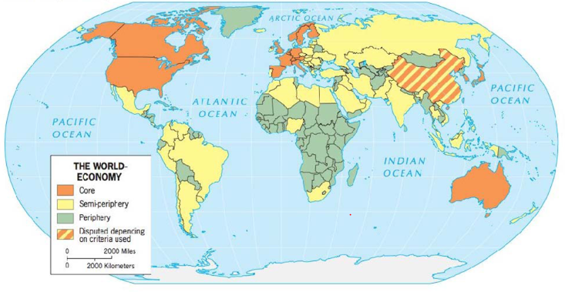

Slide 30
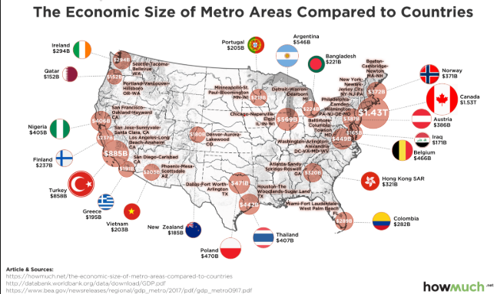

Slide 31
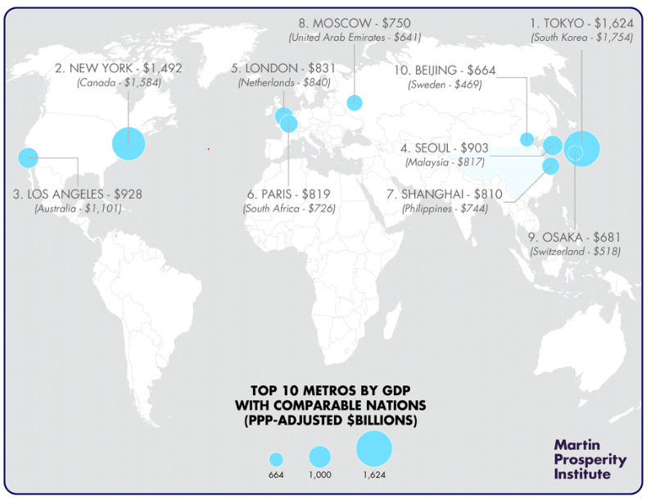

Slide 32
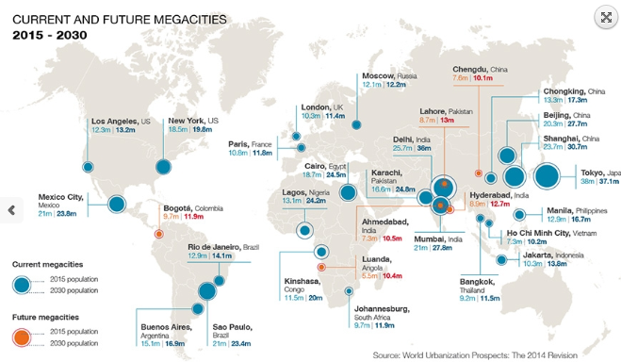

Slide 33
Teorie regionálního bezpečnostního komplexu
Regions and Powers: The Structure of International Security kniha vydána roku 2003, od Barry Buzzana a Ole Waevera, v niž rozpracovali principy tzv. Kodaňské bezpečnostní školy.
Bezpečnost může/musí být rozdělena do „sektorů“, každý sektor je oblastí zranitelnosti.
Bezpečnost sektorů spolu souvisí.
1. Politická
2. Vojenská
3. Environmentální
4. Societální
5. Ekonomická

Slide 34
TRBK
Základní myšlenkou je, že (ne)bezpečnost má mimo jiné i silný geografický rámec.
Hrozby snadno překonávají vzdálenost.
Globální bezpečnost, garantována (super)velmocemi je jistě podstatná, ale regionální bezpečnostní situace může být výrazně odlišná.

Slide 35
TRBK
Strukturální rysy RBK
1. Různorodost jednotek.
2. Počet jednotek.
3. „Atmosféra“ přátelství a nepřátelství.
4. Distribuce moci (RBK může být „standardní“ – minimálně dvě soupeřící mocnosti s bezpečnostní agendou, nebo „soustředný“ s jednou dominantní mocností ve středu).
Systém je dynamický, vztahy mezi aktéry, jakož i (ne)poměr jejich sil se v čase vyvíjí.

Slide 36
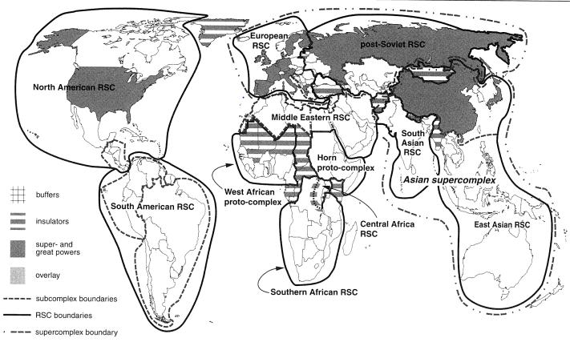

Slide 37
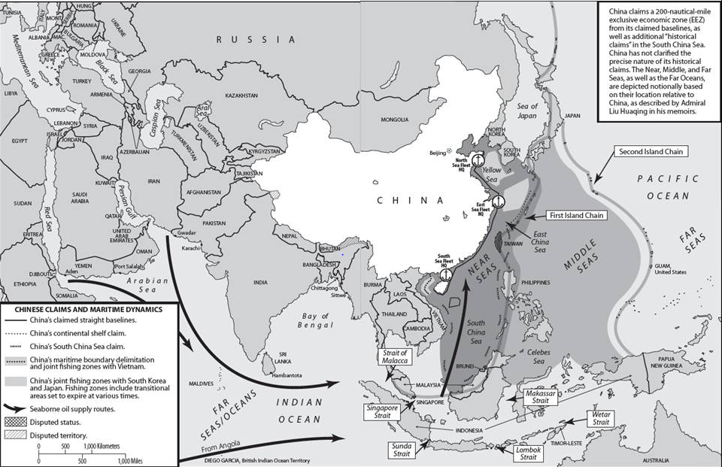

Slide 38
